Slide 1
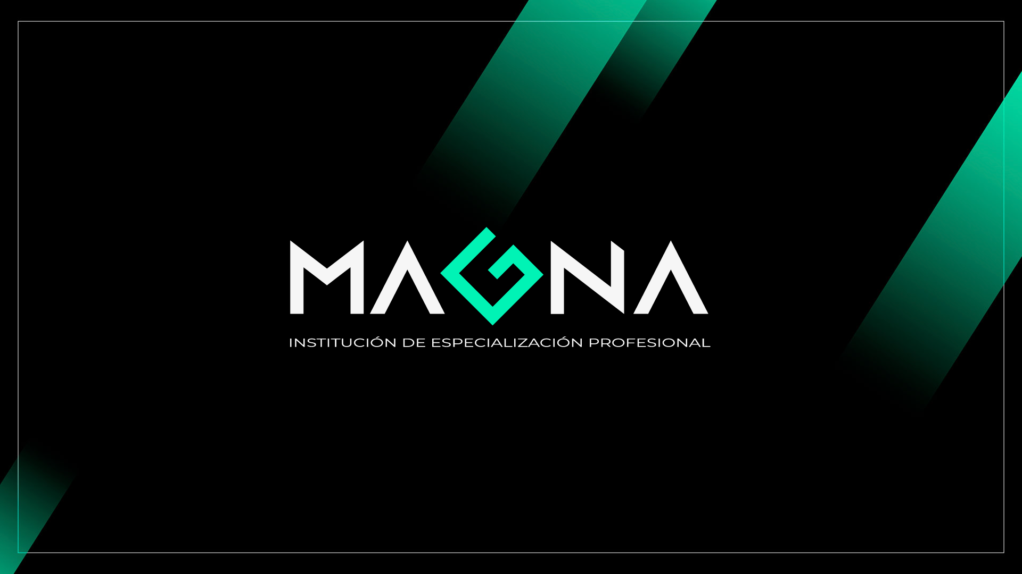

Slide 2

CURSO DE FORMACIÓN
Lean construction
DOCENTE: Mg. Ing. Francisco Lopez Bejarano

Slide 3
Módulo 2
*Estrategias para Implementar Lean Construction.
*Ventajas y Desafíos de Lean Construction.
*Integración de Lean Construction en el Ciclo de Vida del Proyectoales

Slide 4
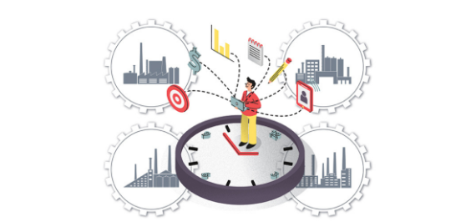
Estrategias para Implementar Lean Construction
La teoría es sencilla, pero la clave está en aplicar correctamente la metodología Lean a tu negocio en el día a día. Los pasos que puedes seguir son los siguientes:
1. Analiza los procesos de tu empresa
Lo primero que vas a tener que hacer es analizar qué procesos se realizan en cada departamento de tu empresa para ver qué pasos le siguen y qué se puede mejorar en cada uno de ellos. Por ejemplo, cuando llega una factura de un proveedor, ¿qué pasos se siguen para procesarla y pagarla?
El análisis de los procesos empresariales se puede dividir en:
Estratégico: consiste en identificar los recursos necesarios a largo plazo para cumplir con los objetivos de competitividad requeridos.
Táctico: responde a un proceso metodológico que persigue comparar las distintas alternativas hasta seleccionar la más adecuada. El horizonte de previsión en este caso es a medio y corto plazo.
Operativo: se basa en la utilización eficiente de los recursos. Requiere un estudio detallado de todas las operaciones que se llevan a cabo en el día a día (en términos de semanas, días y horas empleadas).

Slide 5
2. Elabora la planificación
Cualquier proyecto necesita una definición inicial, es decir, un diagnóstico. Lo mismo ocurre con la implantación de la metodología Lean, y eso es exactamente lo que hemos hecho en el primer paso.
A continuación, una vez que sepas cuáles son los procesos que se pueden mejorar en tu empresa, es el momento de establecer tres cosas:
#1 Los objetivos que quieres alcanzar: deben ser concretos (por ejemplo, aumentar la productividad un 10% en 3 meses), ambiciosos (pero alcanzables) y medibles (para poder cotejar el resultado con el objetivo inicial).
#2 Los recursos que vas a necesitar: se requiere una definición completa de los recursos materiales y personales. ¿Cuántas personas se van a implicar en la aplicación de la metodología?, ¿qué tecnología necesitas? pueden ser grandes aliados para la implantación.
#3 Los plazos que se deben cumplir: para lograr el objetivo final tendrás que establecer metas. Los procesos operativos deben estar previstos para el corto plazo, mientras que la planificación estratégica deberá basarse en un horizonte temporal más dilatado.

Slide 6
3. Involucra a tu equipo, clientes y proveedores
¿Has preguntado a los distintos miembros de tu equipo qué se podría hacer para mejorar sus procesos? ¿Y a tus clientes y proveedores? Sus respuestas te darán información muy valiosa.
Por ejemplo, ¿es posible recibir el material sobre pedido para ahorrar costes de almacenaje? En este caso se trata de una mejora en el proceso que requiere la colaboración de nuestros proveedores. A través de un sistema de comunicación eficaz se podrán acortar los tiempos de espera para la recepción del material y podremos llegar al objetivo de stock cero.
Otro ejemplo sería contar con información de los clientes, a través de una escucha activa, para ofrecer un producto adaptado a sus necesidades (como se ha dicho anteriormente, mejorar los sistemas de información es la base de implantación del Lean management).
Sea como fuere, es necesario estar conectado con todos los agentes que tienen alguna participación en el desarrollo del negocio.

Slide 7
4. Comienza por lo sencillo
Antes de aplicar la metodología Lean a procesos complejos, comienza por uno que sea sencillo y ve progresando poco a poco. Sin prisa pero sin pausa.
Para evitar estrés en su implantación, la evolución de los procesos y la gestión operativa podrán pasar por diversas fases:
Fase incipiente: comienzan las primeras pruebas sin que exista un procedimiento estándar. El seguimiento de los procesos es clave para obtener datos.
Fase de evolución: los procesos comienzan a estandarizarse, así como las normas y responsabilidades asignadas a cada persona. La empresa va definiendo un cuadro de mando para monitorizar las variables a optimizar. Comienza a establecerse una mayor conexión entre todos los agentes internos y externos que intervienen en los procesos.
Fase de madurez: se obtiene experiencia en la gestión de procesos. Se tiene formación técnica adecuada y se cuentan con las herramientas digitales adecuadas que permitan el desarrollo de la metodología Lean.
Fase de integración: la empresa está totalmente gestionada dentro de la metodología Lean. Todos sus sistemas permiten relacionarse y compartir información con sus “partners” (tanto internos como externos).

Slide 8
5. Haz seguimiento
De nada sirve implantar una mejora en los procesos y no controlar lo que ocurre después. La monitorización y el seguimiento deben ser continuos para detectar problemas y solucionarlos con rapidez.
En este punto, la empresa también debe contar con herramientas y soluciones que le permitan configurar y mejorar el cuadro de mando del control de procesos.
Básicamente, el seguimiento y control de procesos debe abarcar los siguientes puntos:
Indicadores de gestión: con los correspondientes objetivos que se quieren lograr (por ejemplo, ratios de productividad, roturas y mermas, obsolescencia de productos, quejas, devoluciones, plazos, etc.).
Costes: sistema de medición de contabilidad interna (contabilidad de gestión).
Indicadores de resultados: índices de crecimiento en ventas, clientes, participación en el mercado, etc.

Slide 9
Ventajas y Desafíos de Lean Construction.
Una vez que se reducen residuos al aplicar la filosofía Lean Construction, aparecen los beneficios de este sistema:
1 Entrega de obras en plazo
Las obras se entregan en la fecha acordada, incluso antes, gracias a la coordinación que existe entre todos los implicados en el proceso.
2 Ahorro de tiempo
Para conseguirlo hay que actuar sobre todo en la fase de redacción de proyecto, donde se hace partícipes a los contratistas y subcontratistas. De este modo, la obra está definida y planificada en detalle, evitando luego los parones en la obra.
3 Mejor gestión de los riesgos
Al diseñar el proyecto, se incluye la gestión de los riesgos y cómo manejarlos. Además, con una buena planificación se reducen los imprevistos y por tanto la improvisación por parte del personal, que suelen ser una de las fuentes de accidentes en una obra.

Slide 10
4 Aumento de la calidad de la edificación
En Lean Construction se busca la ausencia de error. Eso, sumado a la coordinación entre equipos y a una cuidada fase de diseño, consigue edificaciones que cumplen altos estándares de calidad.
5 Correcta composición de equipos
Las cuadrillas de trabajo se crean de modo adecuado para su función, lo que las hace más eficientes. Y además, esto termina con la alta rotación de trabajadores.
6 Equipos de trabajo motivados
Lean Construction tiene en cuenta los conocimientos y experiencia de cada persona, y además les hace partícipes de cada avance conseguido. Esto se traduce en miembros y equipos motivados.
7 Datos que permiten mejorar
El proceso para implantar Lean Construction implica reuniones semanales con todos los jefes de equipo. Todo está documentado y medido, lo que aporta datos fiables e indicadores claves que se pueden usar para mejorar.

Slide 11
La planificación, pieza clave en Lean Construction
Para obtener los beneficios señalados, hay que poner en marcha una planificación detallada, usando determinadas herramientas afines a la metodología Lean.
Una de ellas es Last Planner System, un método que realiza una planificación inicial (Pull Session) en colaboración con todos los equipos que participan en la obra, y realiza semanalmente sesiones de seguimiento.
Bajo la batuta del Jefe de Obra, todos los participantes en la edificación se coordinan entre sí, desde la fase de redacción del proyecto. Esa implicación desde el inicio es la clave del éxito.
En ALTERTECNIA basamos todos nuestros proyectos por el filtro Lean, ya sea Lean Construction o Lean Manufacturing, dependiendo del cliente. Si quieres que te contemos más, puedes ponerte en contacto con nosotros y te explicamos cómo puedes conseguir estos beneficios en tu proyecto.

Slide 12
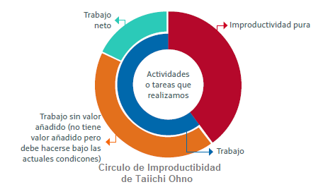
Integración de Lean Construction en el Ciclo de Vida del Proyecto
En el caso que nos ocupa, se trata de la aplicación de los principios Lean a las obras de construcción.

Slide 13
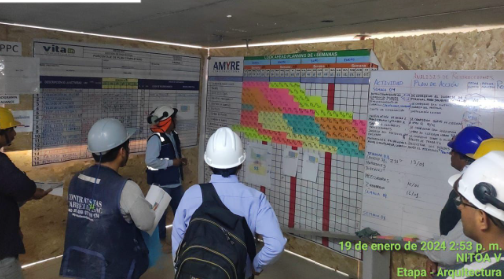
La primera cuestión que aborda la filosofía Lean es que, para crear valor, no hay que enfocarse solo en las actividades que lo crean sino también en las que no lo crean de manera que eliminemos las actividades que solo producen desperdicio y optimicemos aquellas que no añaden valor pero que nos son necesarias.
En Lean Construction, se identifican las actividades que crean valor como las actividades de transformación.
Se diferencian éstas de las actividades que no añaden valor pero son necesarias y que denominamos actividades de flujo. En la práctica, solo las actividades de transformación están en los cronogramas de las obras mientras que las actividades de flujo no aparecen y, al no gestionarse adecuadamente, acaban convirtiéndose en restricciones del proyecto.

Slide 14
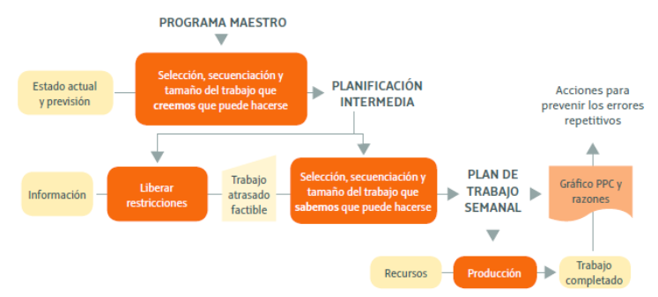
Las actividades de flujo se clasifican en los siguientes grupos:
- Seguridad
- Información
- Espacio
- Materiales
- Personas
- Requisitos
- Equipos
Estas restricciones se gestionan en la programación que se realiza a 4-6 semanas vista (Planificación Intermedia o Lookahead) y en la que se requiere la participación de las personas que conocen las tareas que se van a ejecutar y tienen autoridad para gestionarlas en campo.

Slide 15
Este sistema de trabajo que requiere la participación de estas personas (los últimos planificadores se articula a través del llamado Last Planner® System.
Este sistema aumenta el compromiso de los involucrados lo cual es una de las premisas de la gestión Lean Construction. Para poder involucrar a todos en el momento adecuado (si no fuera así, estaríamos incurriendo en desperdicios), el proyecto se debe dividir en partes más manejables de manera que los asistentes a las reuniones de Last Planner® (Look Ahead, Semanal y Diaria) sean los adecuados y puedan participar activamente en las mismas.
Como consecuencia de estas reuniones, se elabora un plan que se publica en tableros (Gestión Visual) en un lugar visible de la obra y así hacer más transparente la gestión del proyecto.
Esta planificación intermedia es el motor de Lean Construction. Se mide el cumplimiento de la programación (PPC, Porcentaje del Plan Completado) y se toman medidas para mejorarlo.

Slide 16
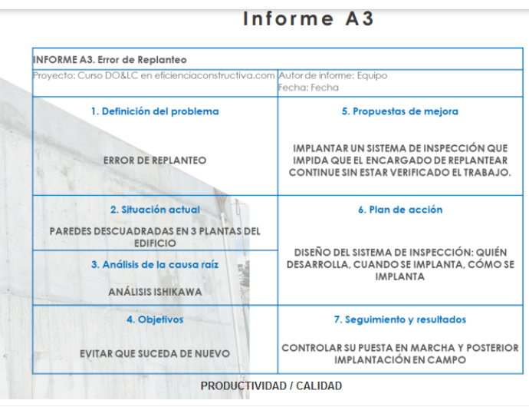
Cuando ocurren no conformidades o no cumplimiento de los compromisos, se identifican las causas mediante los análisis de tipo A3. Dichos análisis se completan en el espacio de una hoja de tamaño DIN-A3 y tienen su metodología particular que viene de los entornos Lean manufactureros

Slide 17
Finalmente, Lean Construction va empujando en la dirección de aumentar la colaboración entre los participantes e interesados en la obra y llega el punto en que la integración tiene que hacerse más arriba (Anticipada) y no solo en la planificación de la ejecución de la obra sino en el momento de la concepción del proyecto con el involucramiento anticipado de las partes interesadas. (Integración)

Slide 18
Gracias

Slide 19
